Slide 1
LOGOPEDYCZNE ZAJĘCIA GRUPOWE
ROK SZKOLNY 2019/2020 (LIPIEC)
autor: Jolanta Pluta

Slide 2
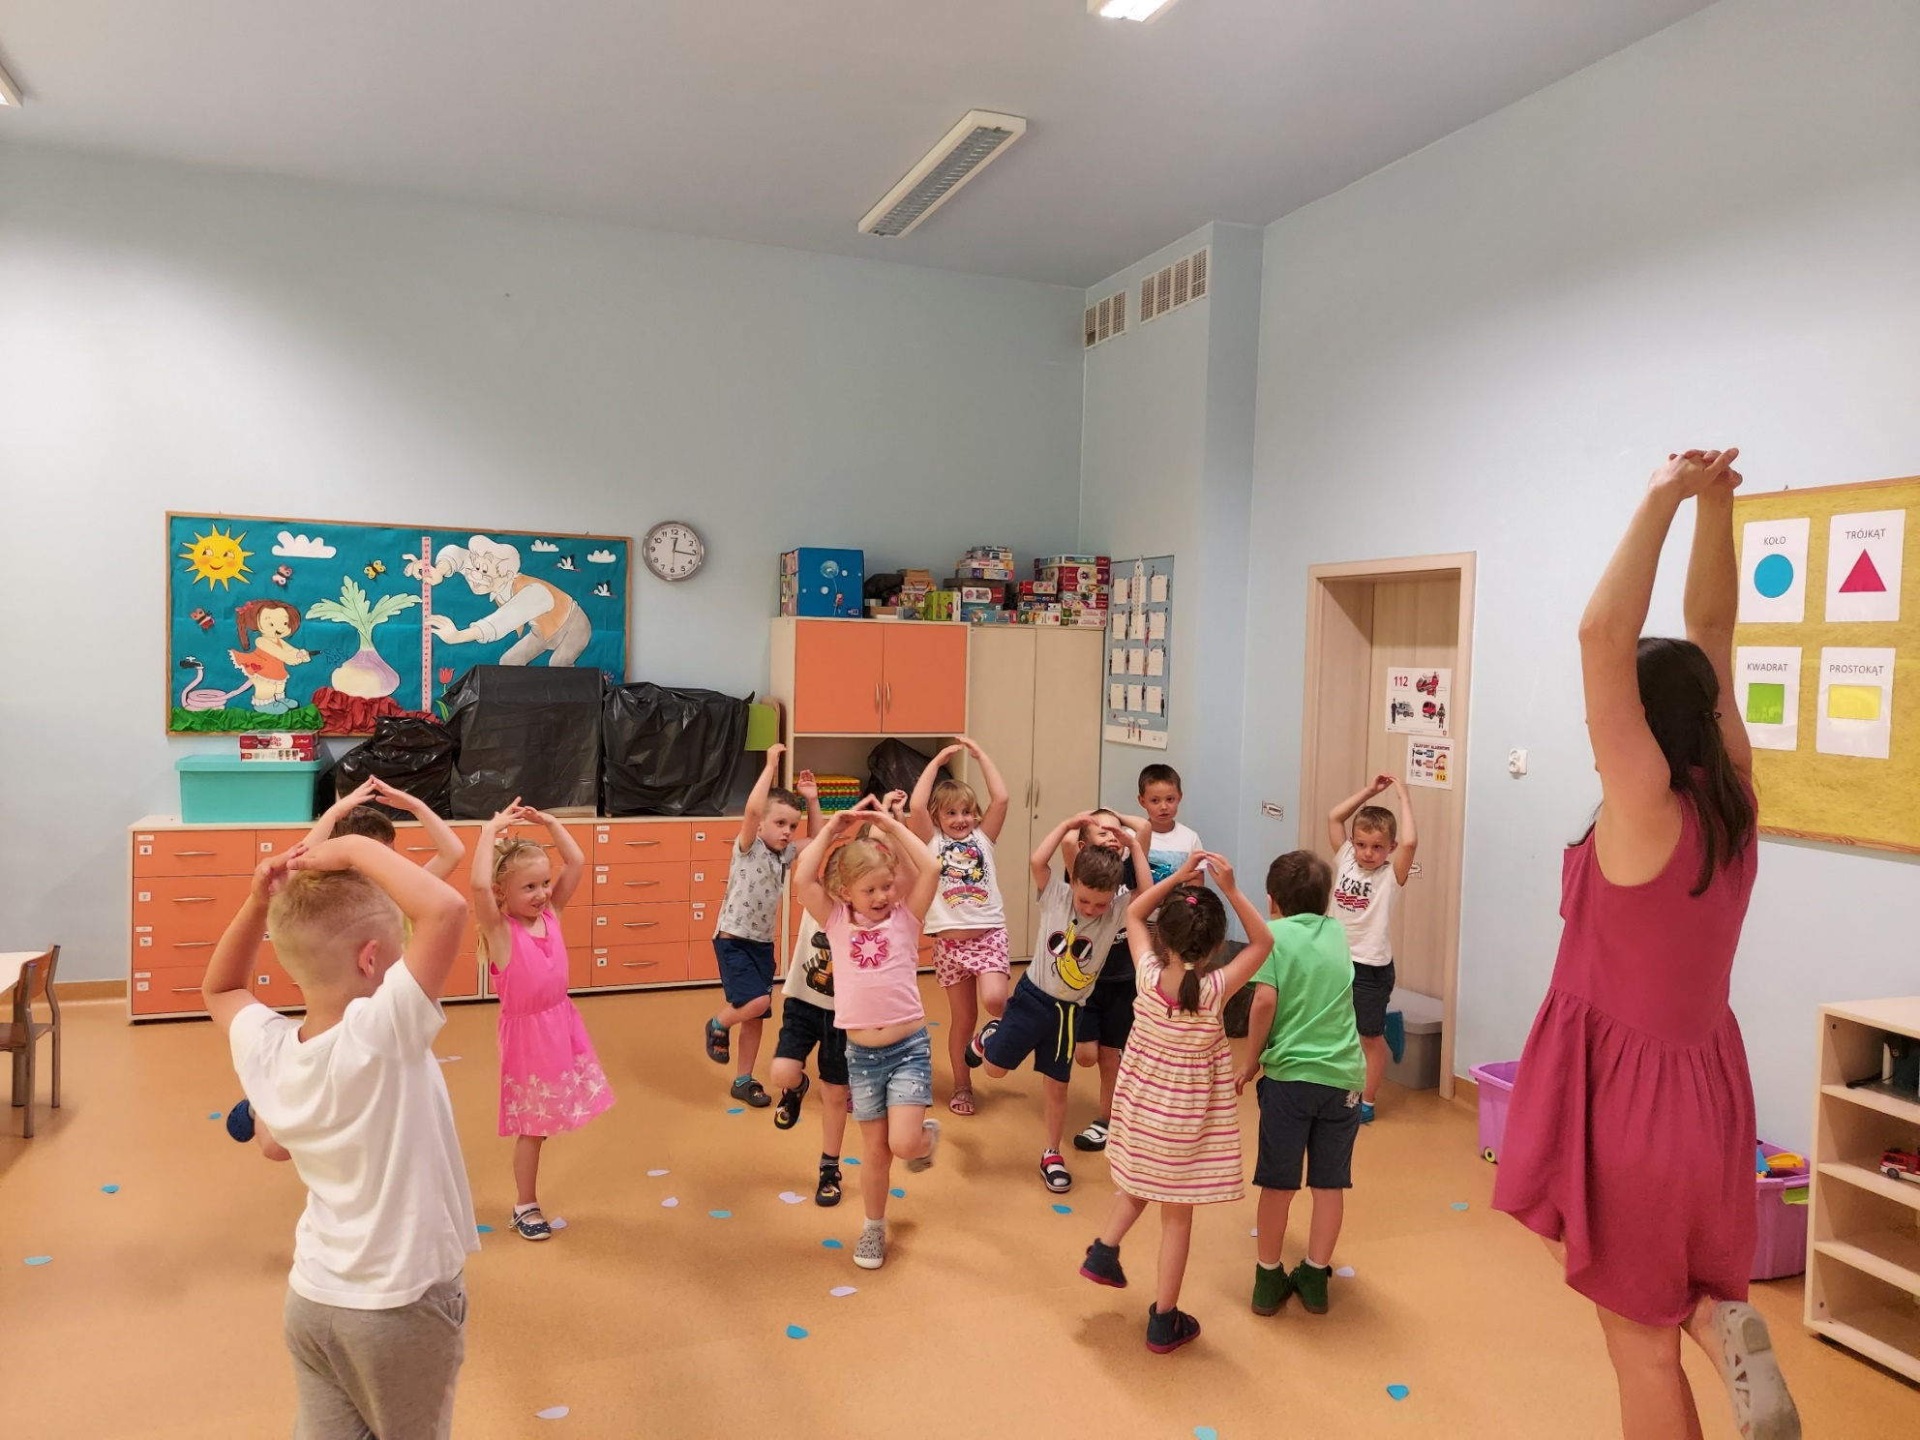
TWORZYMY PARASOLE Z WŁASNYCH DŁONI

Slide 3
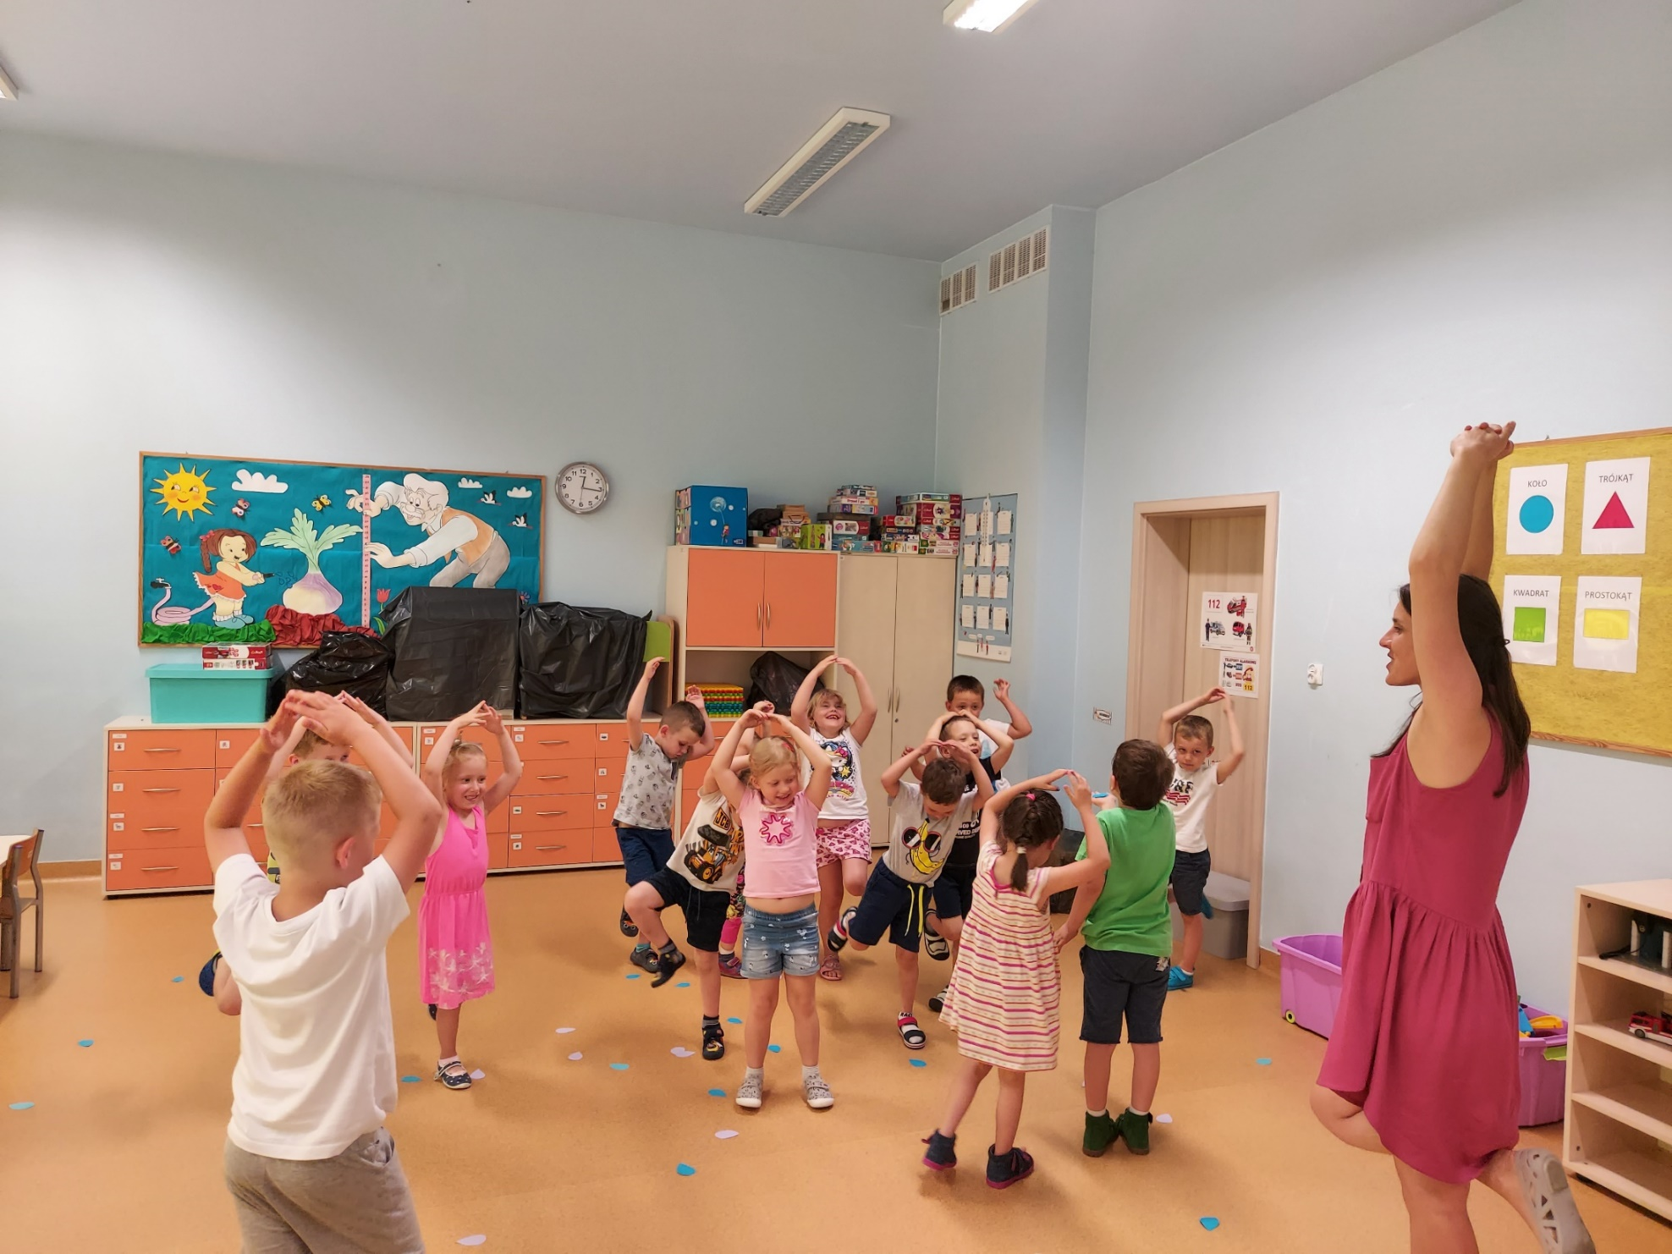
TWORZYMY PARASOLE Z WŁASNYCH DŁONI

Slide 4
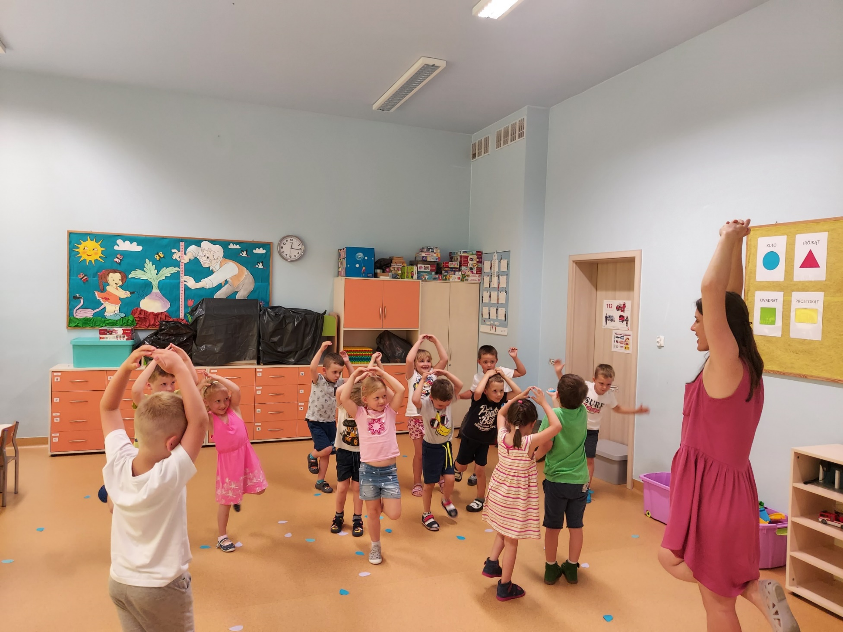
TWORZYMY PARASOLE Z WŁASNYCH DŁONI

Slide 5
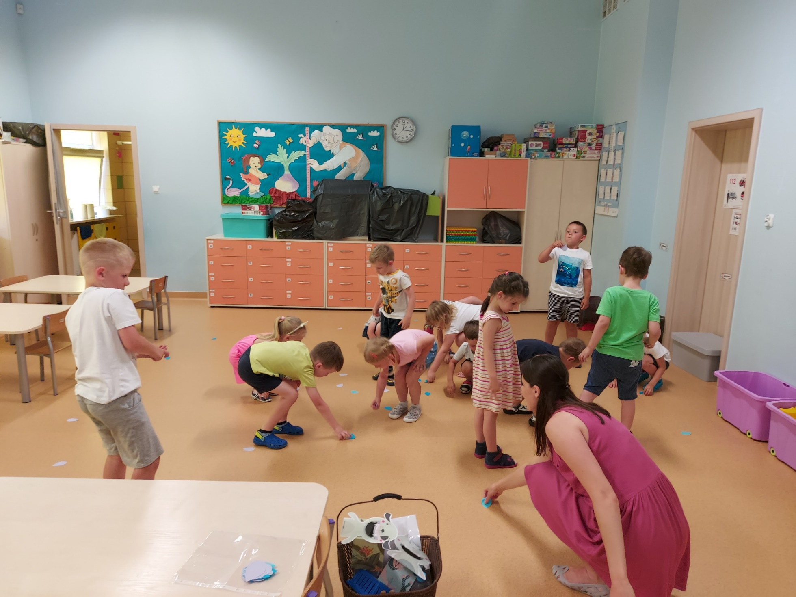
ŁAPIEMY KROPLE DESZCZU

Slide 6
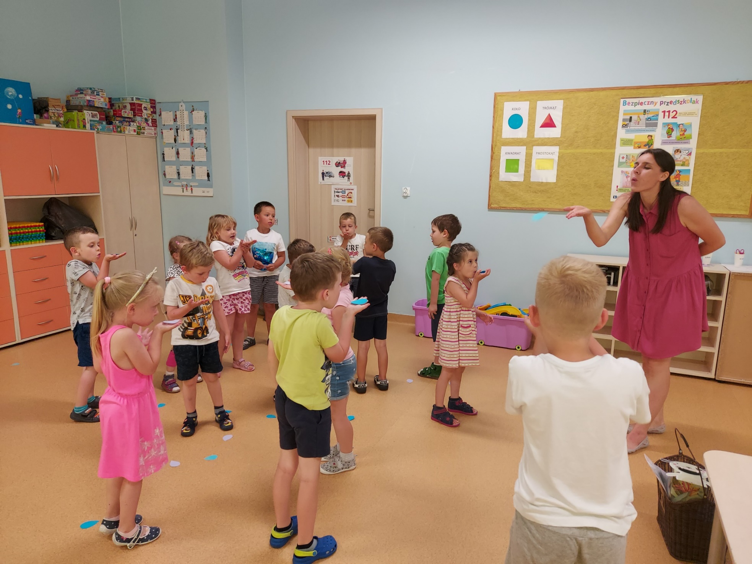
PRZEGANIAMY KROPELKI DESZCZU MOCNO ZDMUCHUJĄC JE Z DŁONI, UCZYMY SIĘ PRAWIDŁOWEGO TORU ODDECHOWEGO

Slide 7
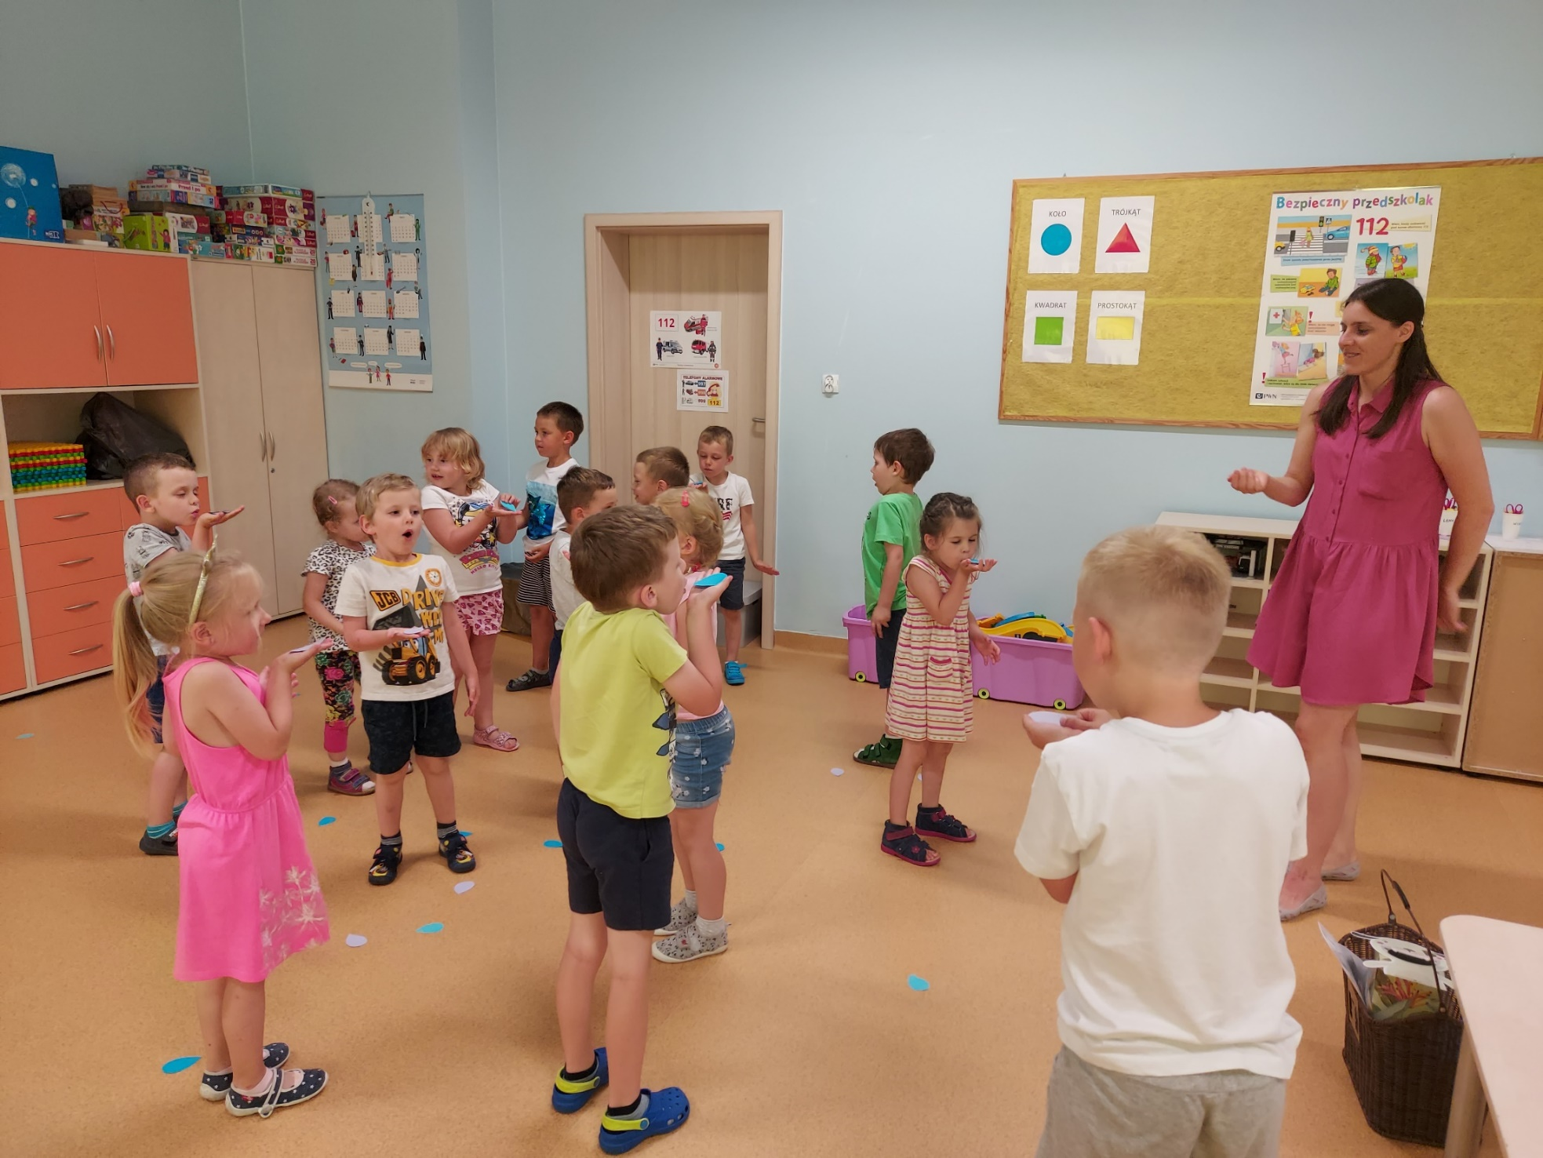
PRZEGANIAMY KROPELKI DESZCZU MOCNO ZDMUCHUJĄC JE Z DŁONI, UCZYMY SIĘ PRAWIDŁOWEGO TORU ODDECHOWEGO

Slide 8
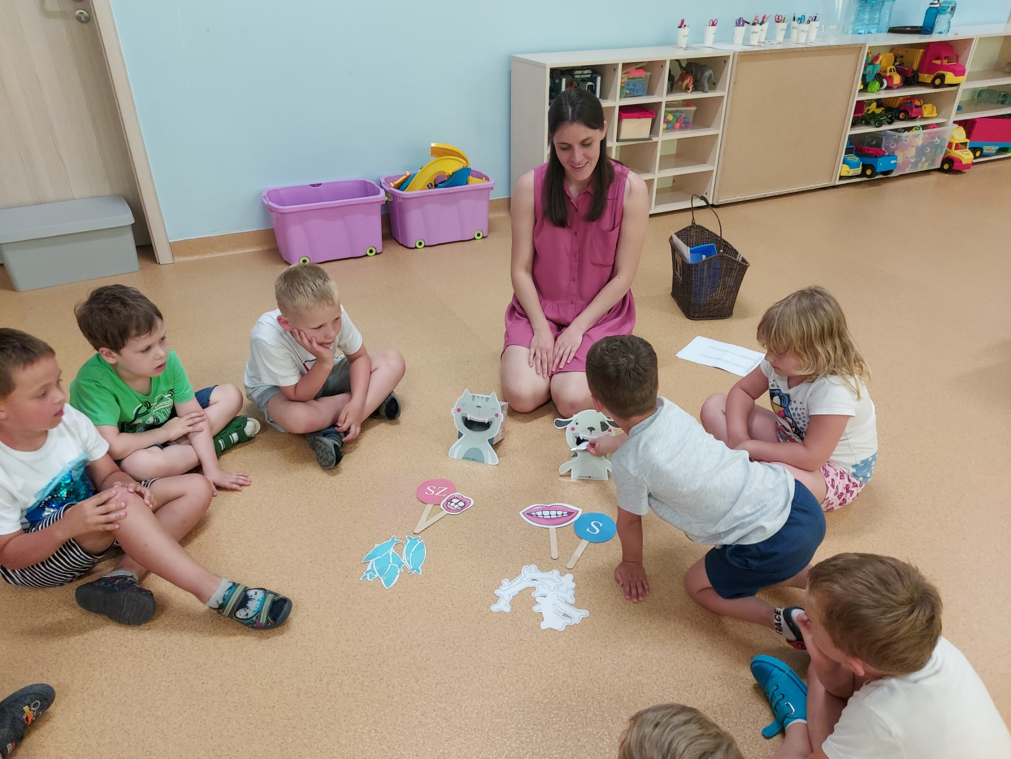
DZIELNIE ĆWICZYMY PERCEPCJĘ SŁUCHOWĄ I RÓŻNICOWANIE GŁOSEK [SZ - S]

Slide 9
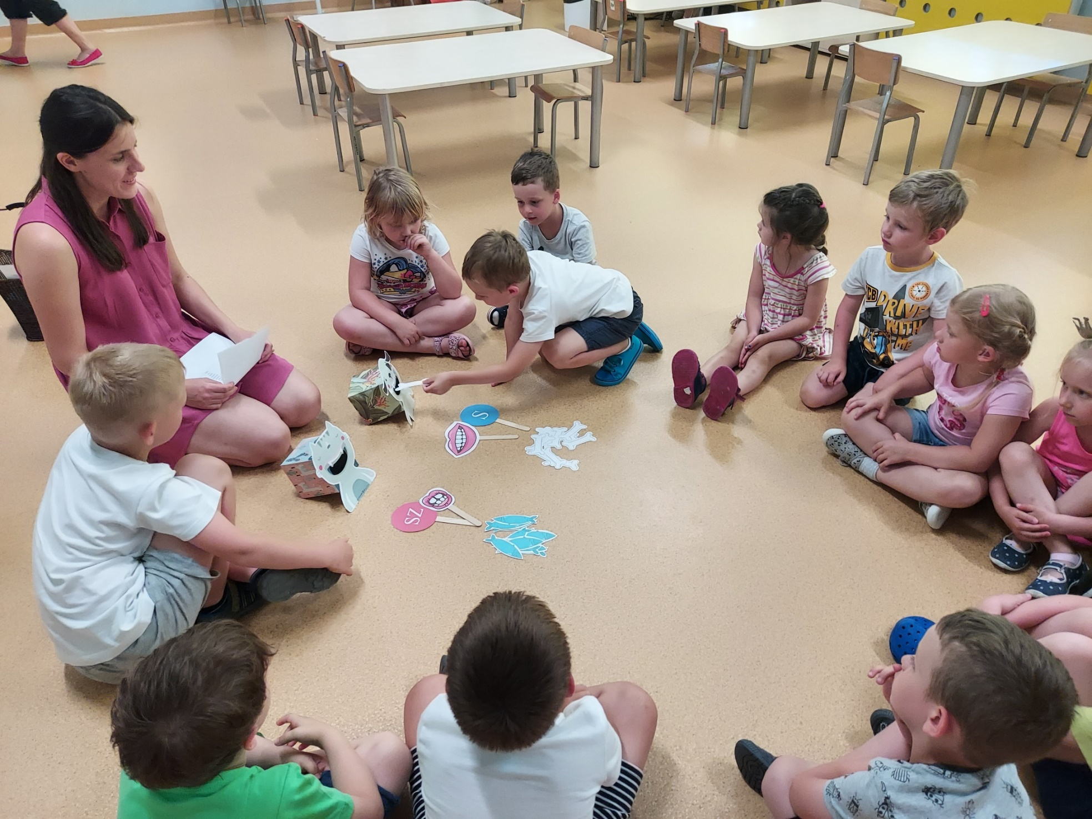
KOSTKI Z [S] WEDRUJĄ DO PIESKA, RYBKI Z [SZ] DO KOTKA

Slide 10
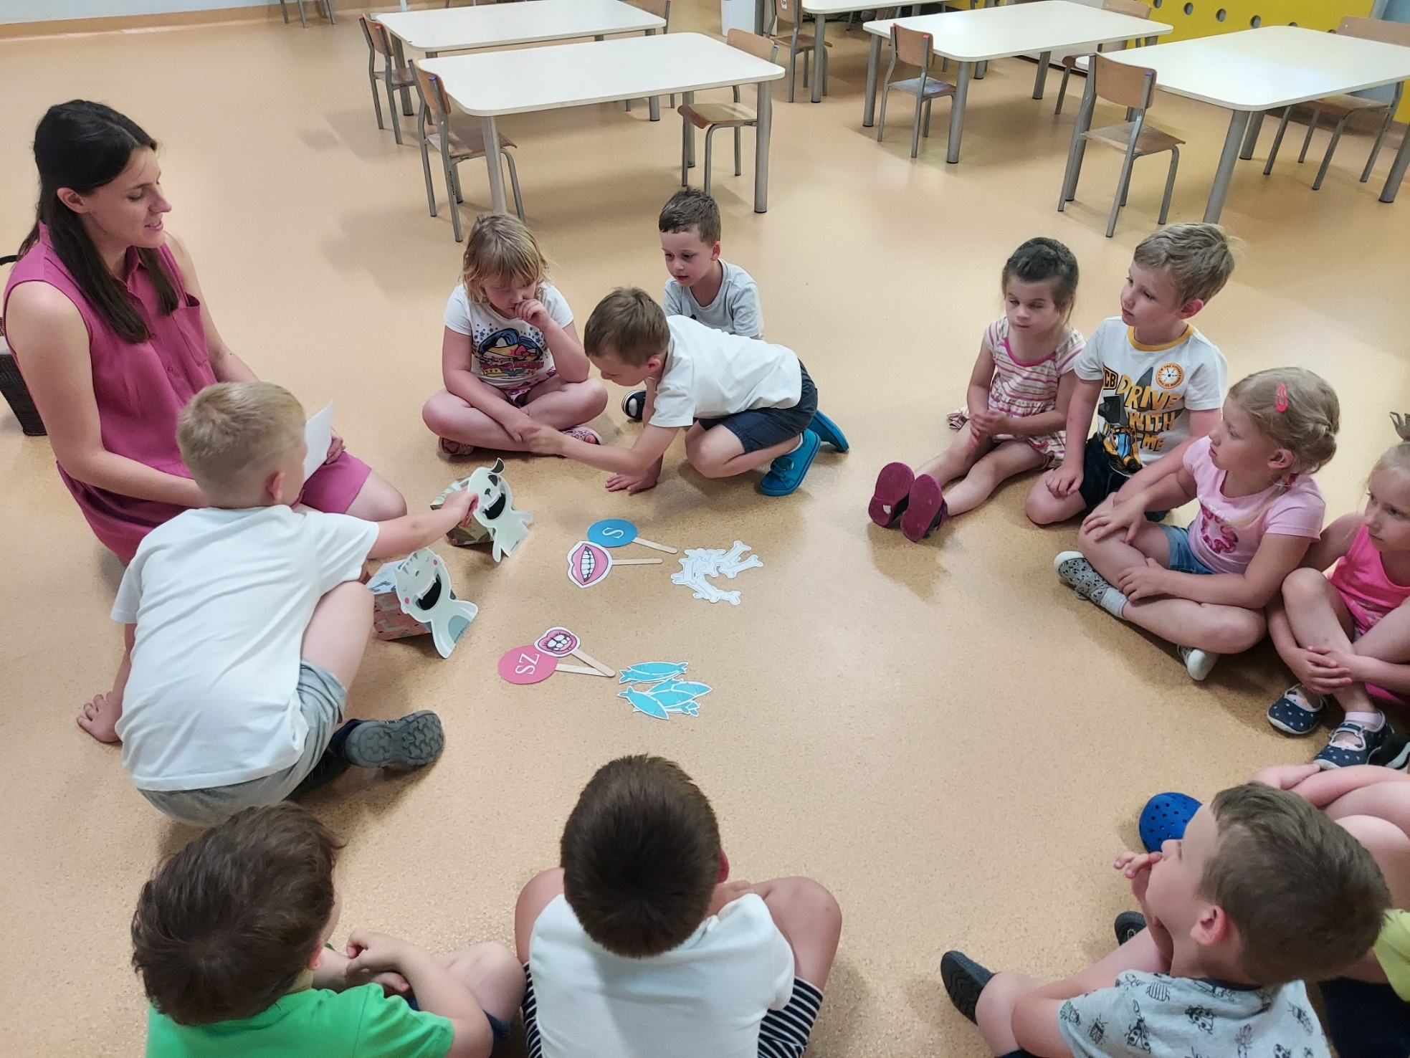

Slide 11
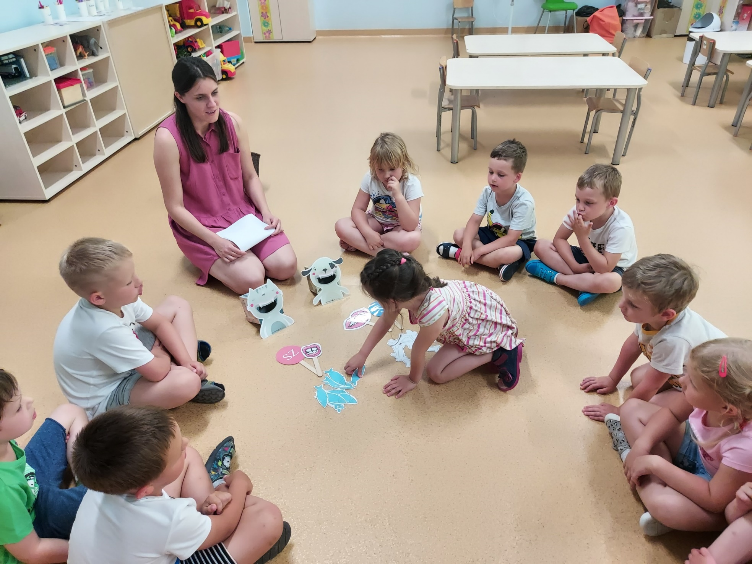

Slide 12
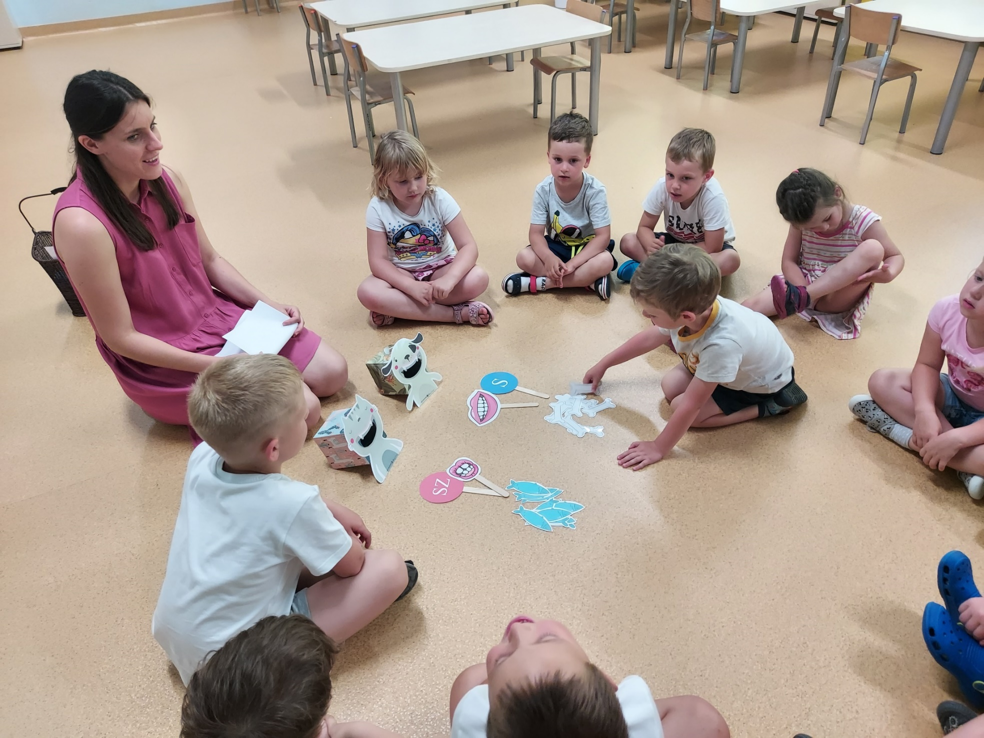

Slide 13
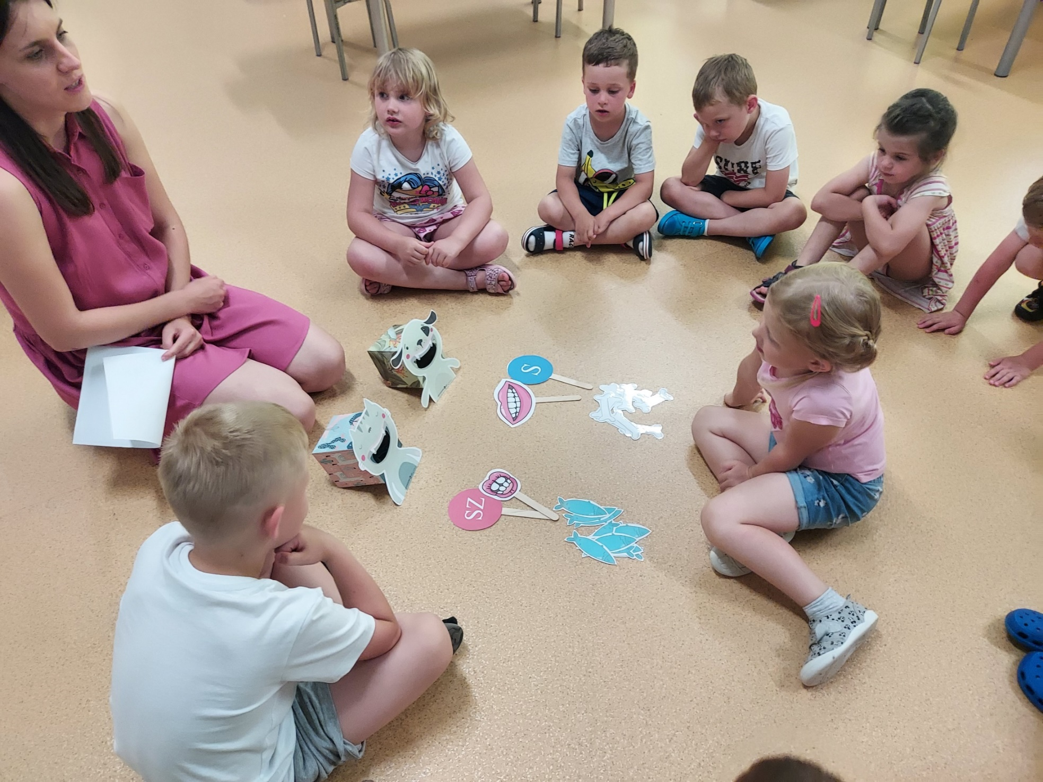

Slide 14
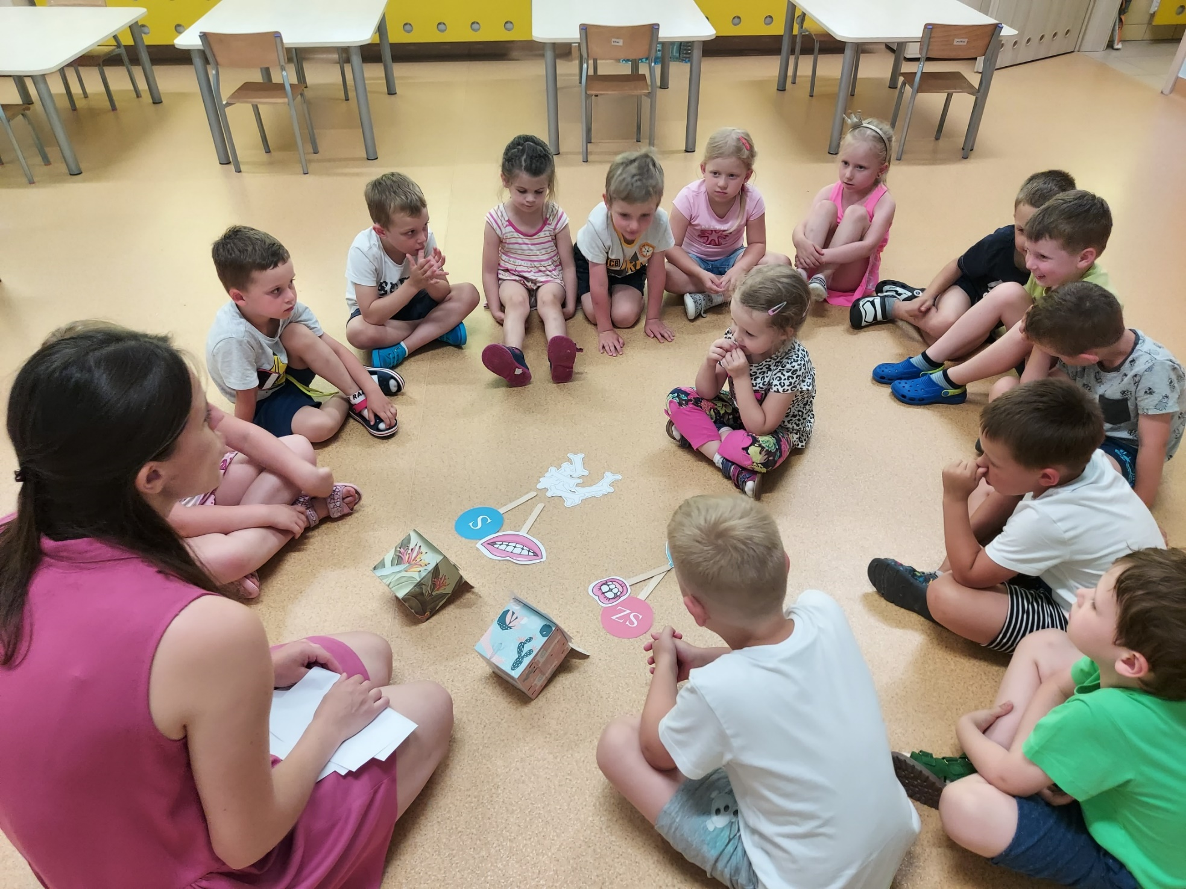

Slide 15
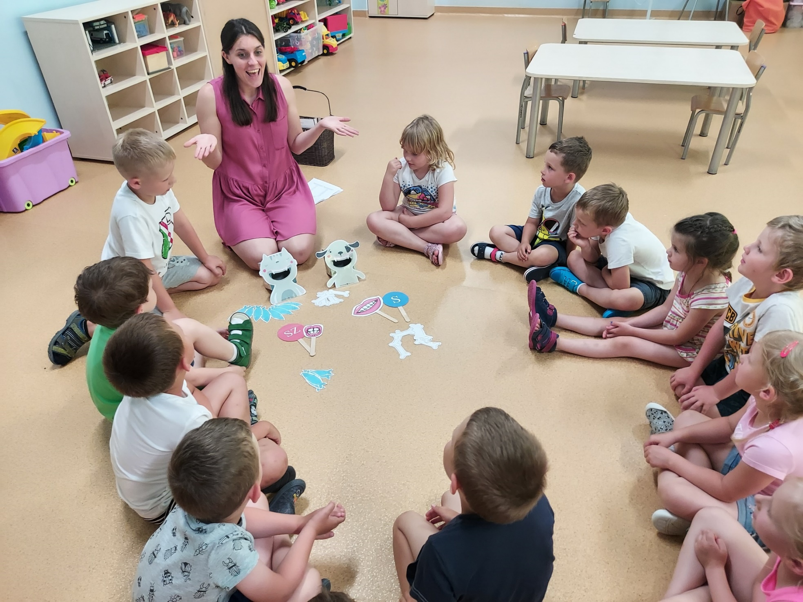

Slide 16
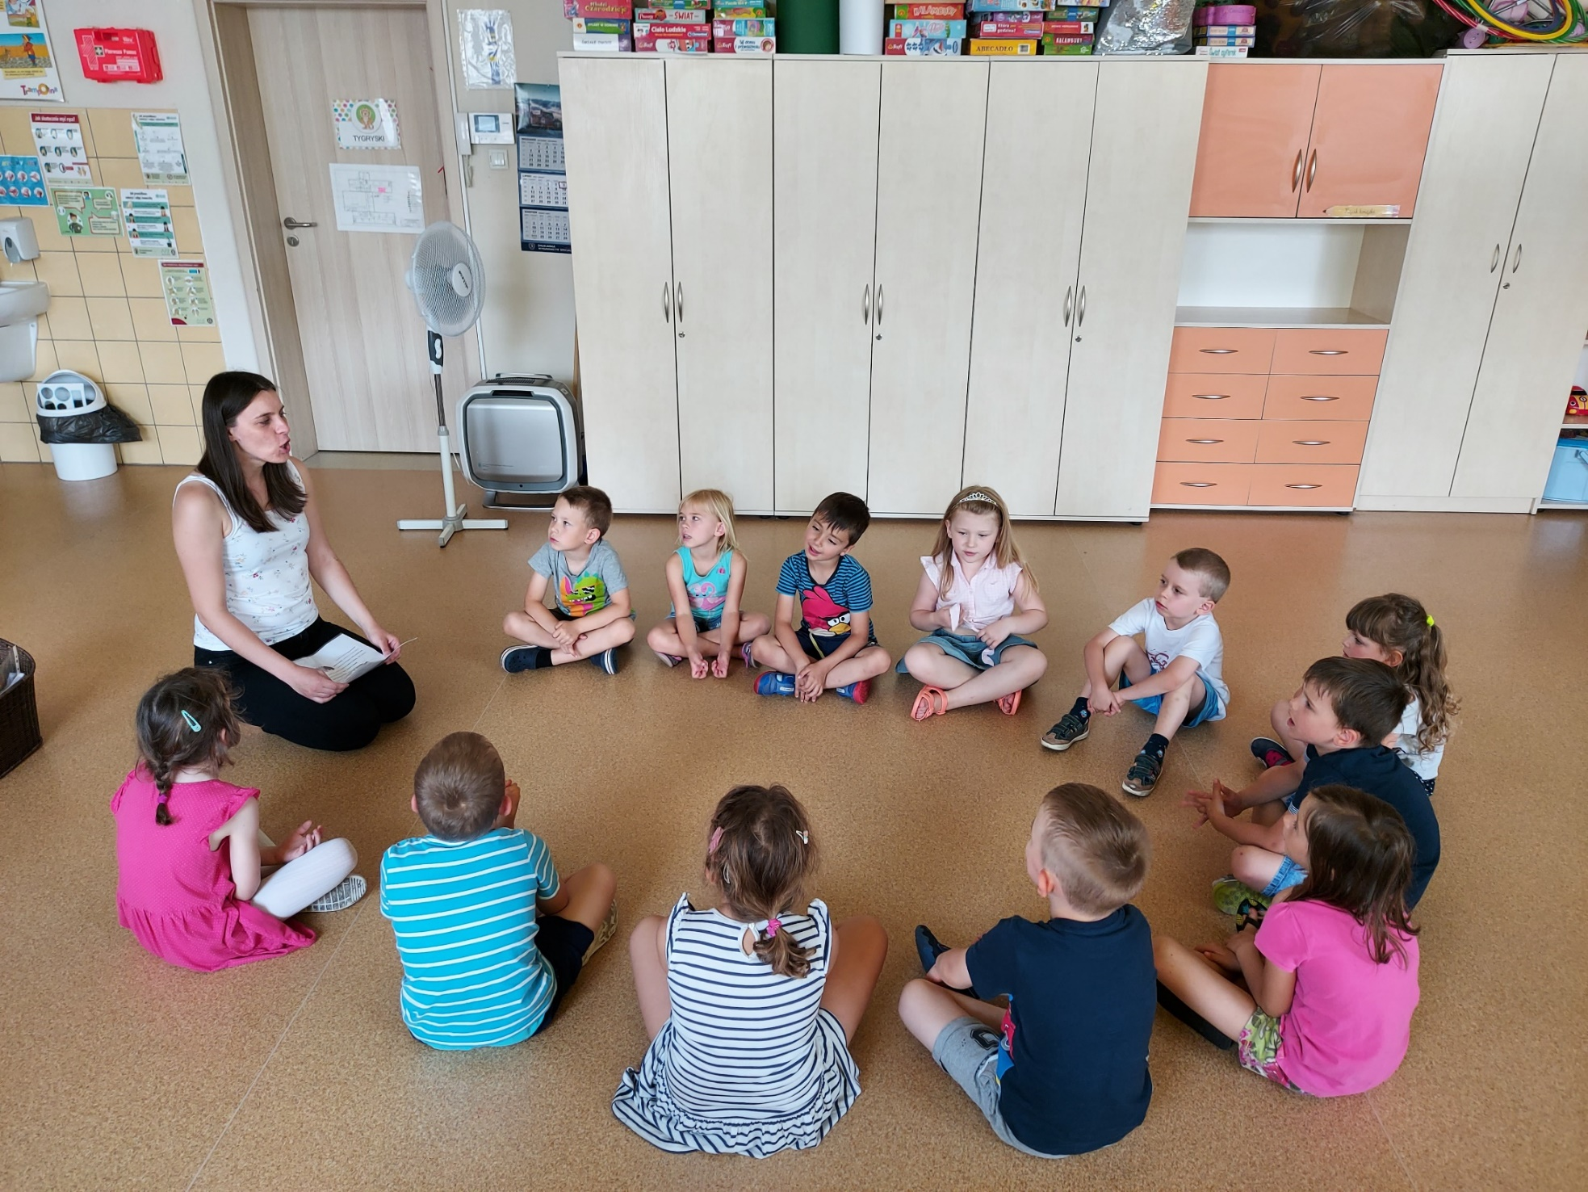

Slide 17
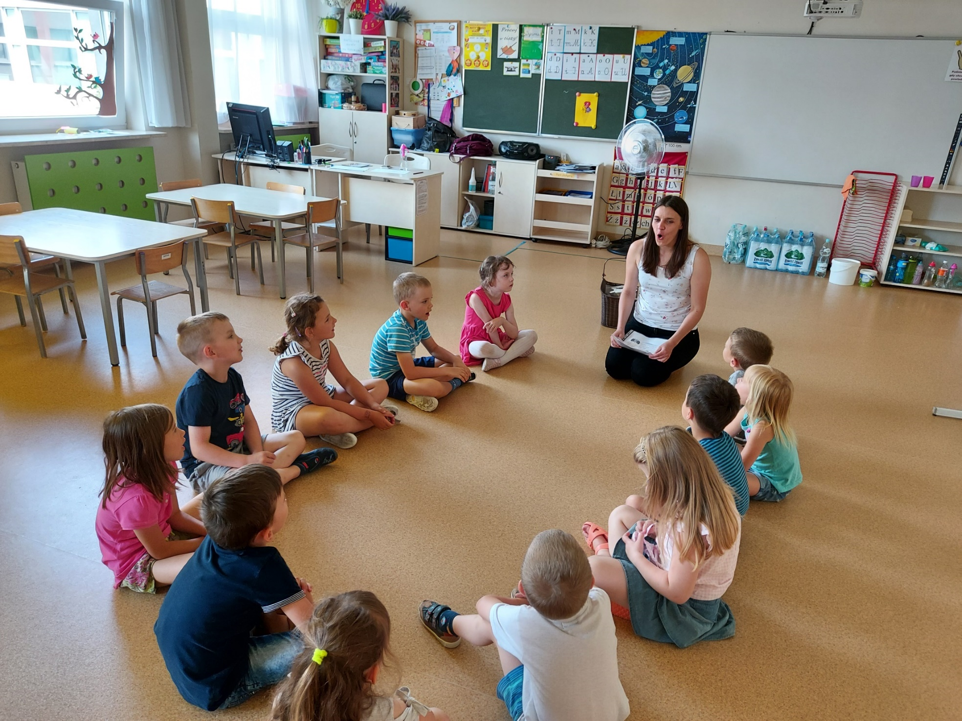

Slide 18
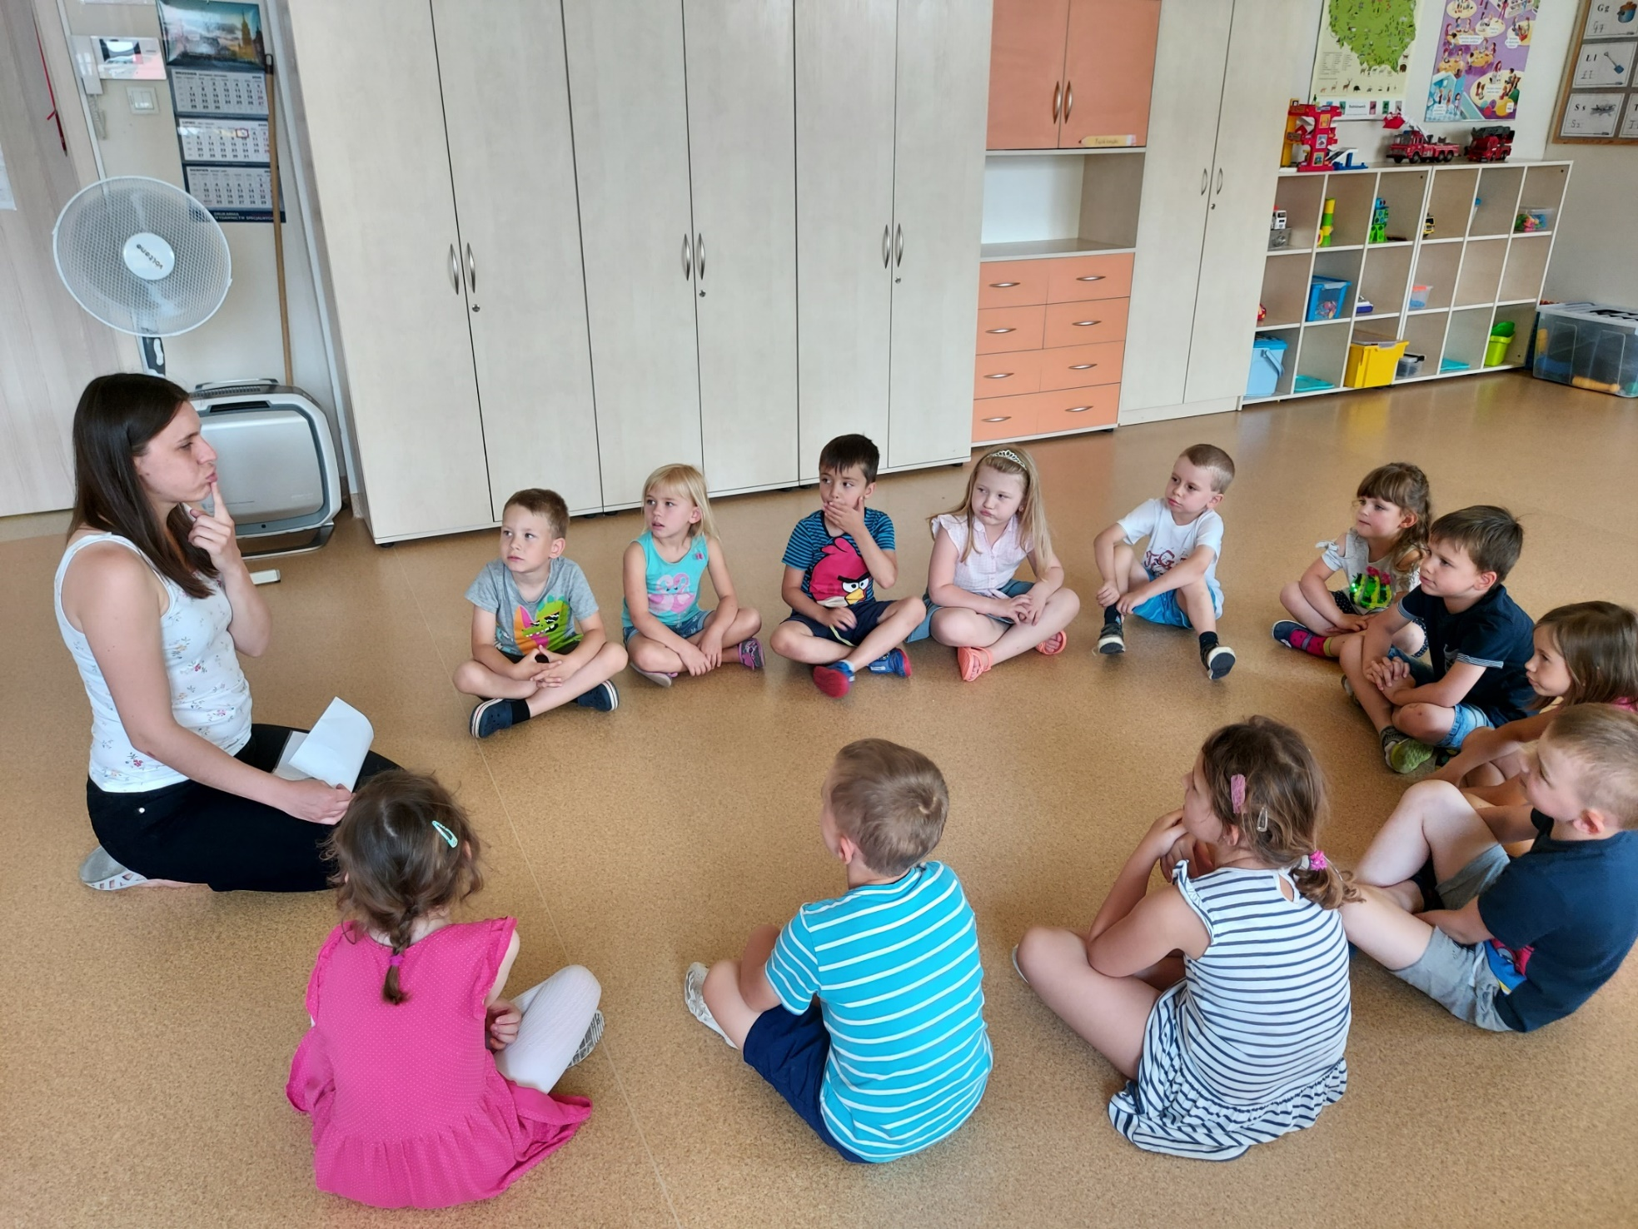
ĆWICZYMY APARAT ARTYKULACYJNY W CZASIE SŁUCHANIA BAJKI LOGOPEDYCZNEJ

Slide 19
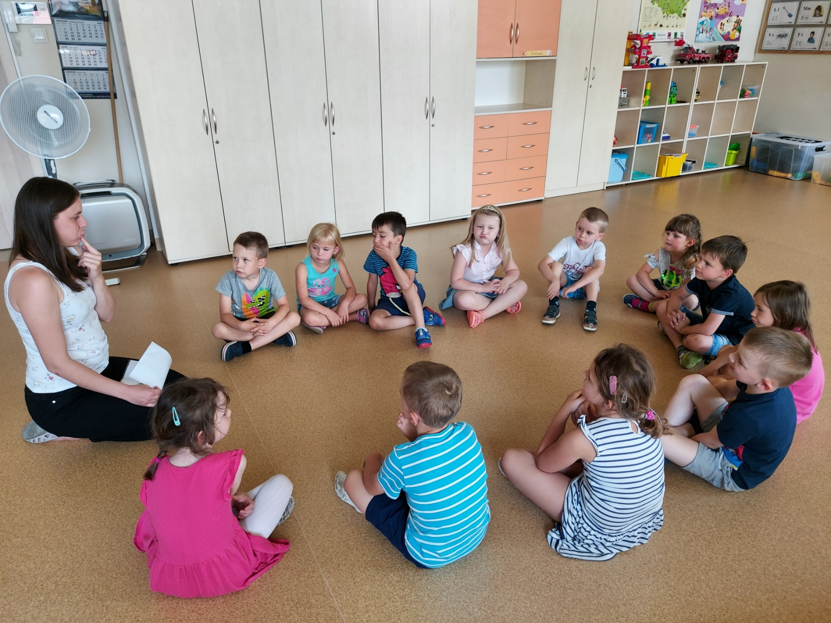
WYKONUJEMY KAŻDE ĆWICZENIE NAJLEPIEJ JAK POTRAFIMY ;)

Slide 20
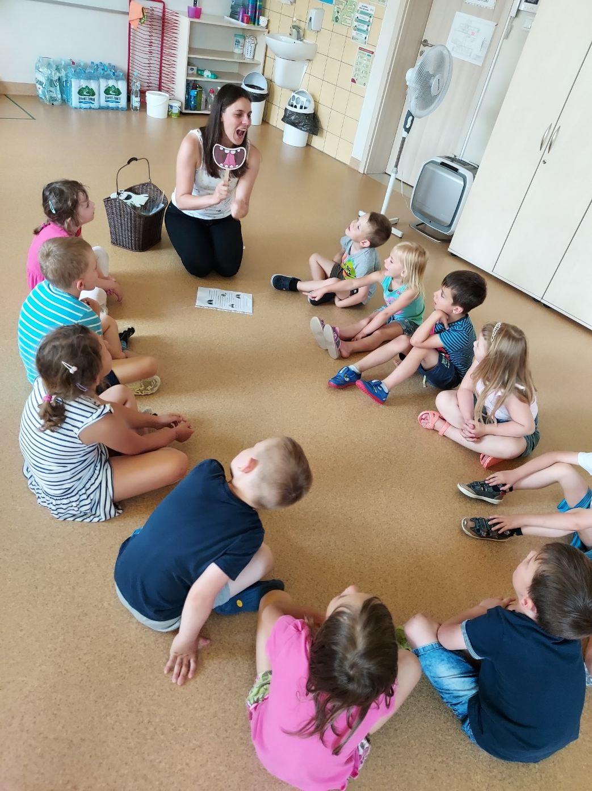
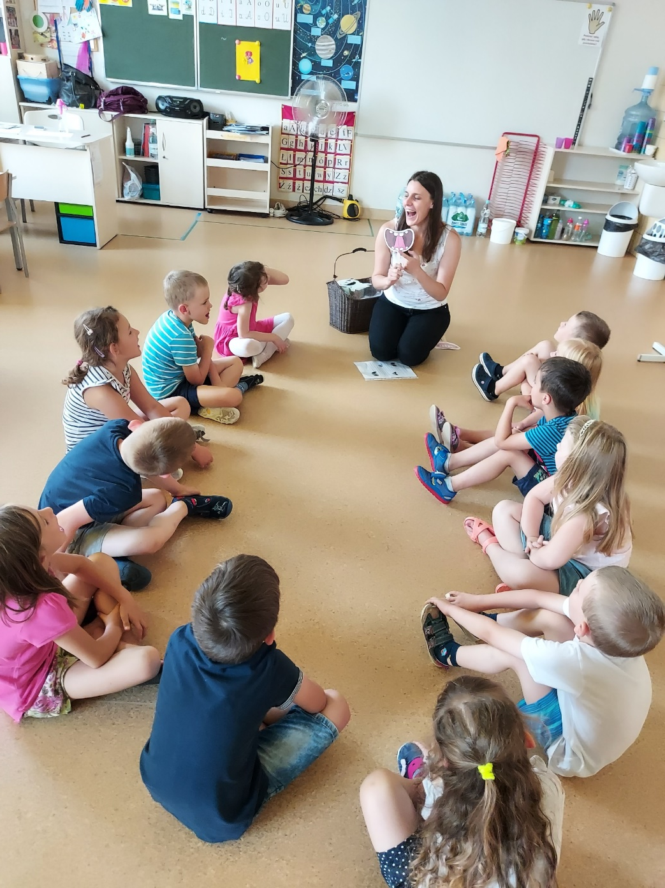
UCZYMY SIĘ ĆWICZEŃ PIONIZACJI JĘZYKA

Slide 21
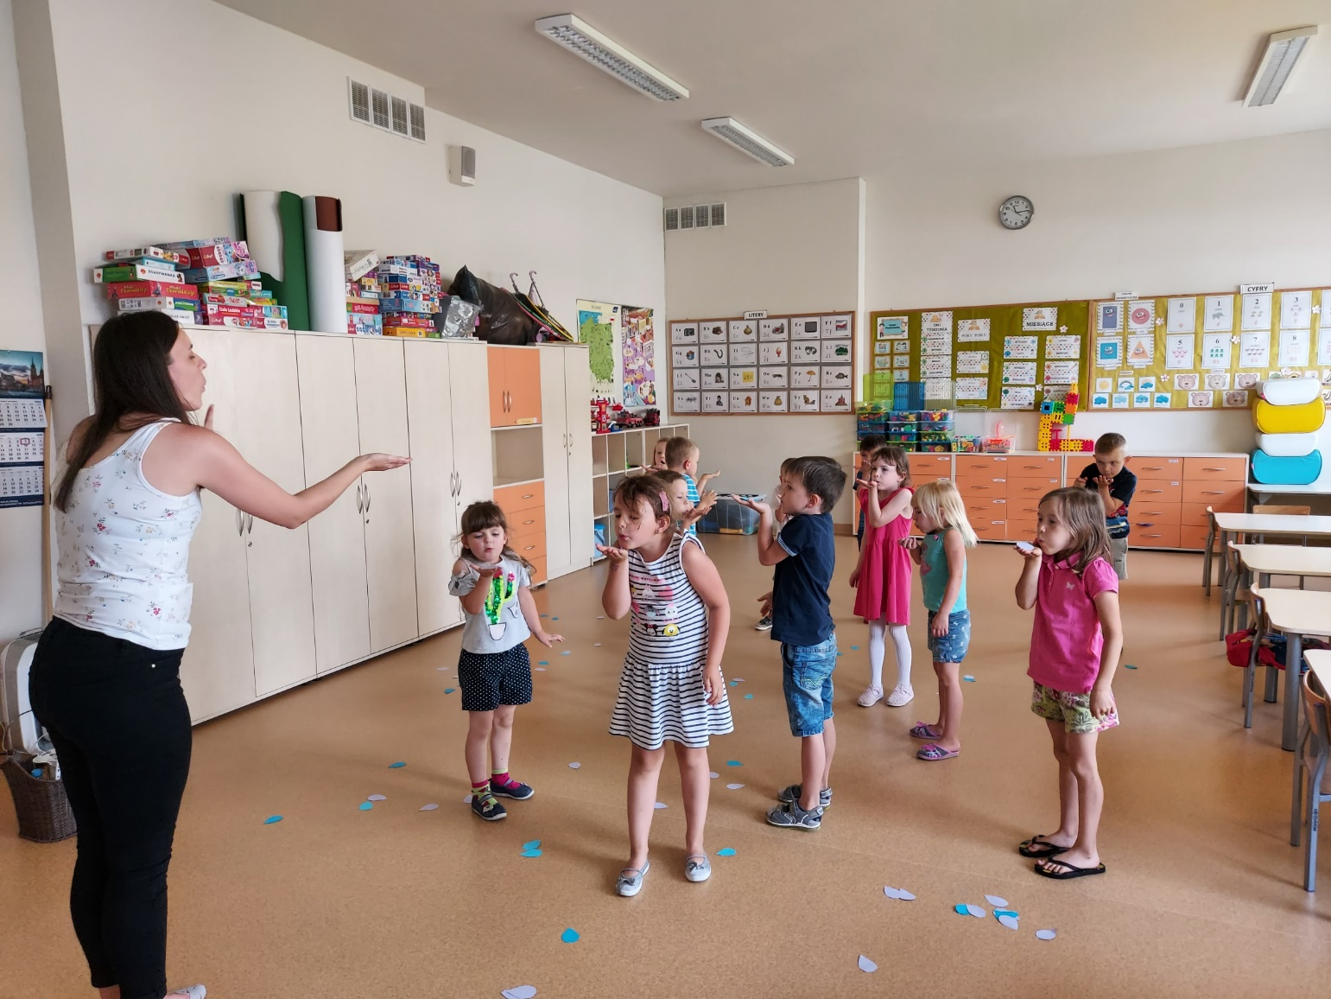
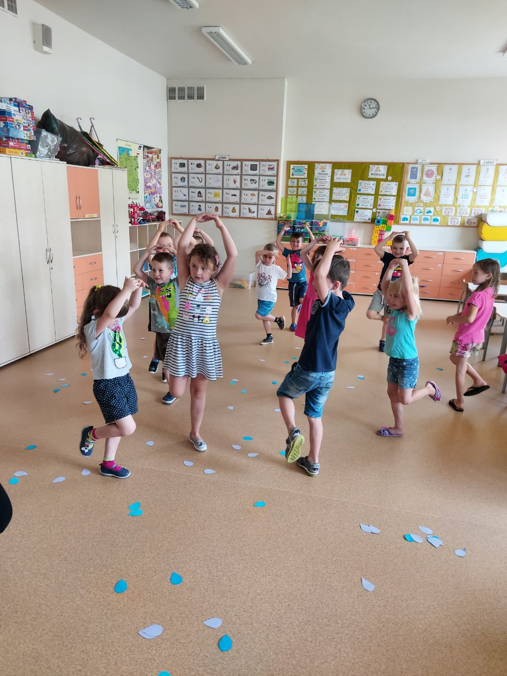

Slide 22
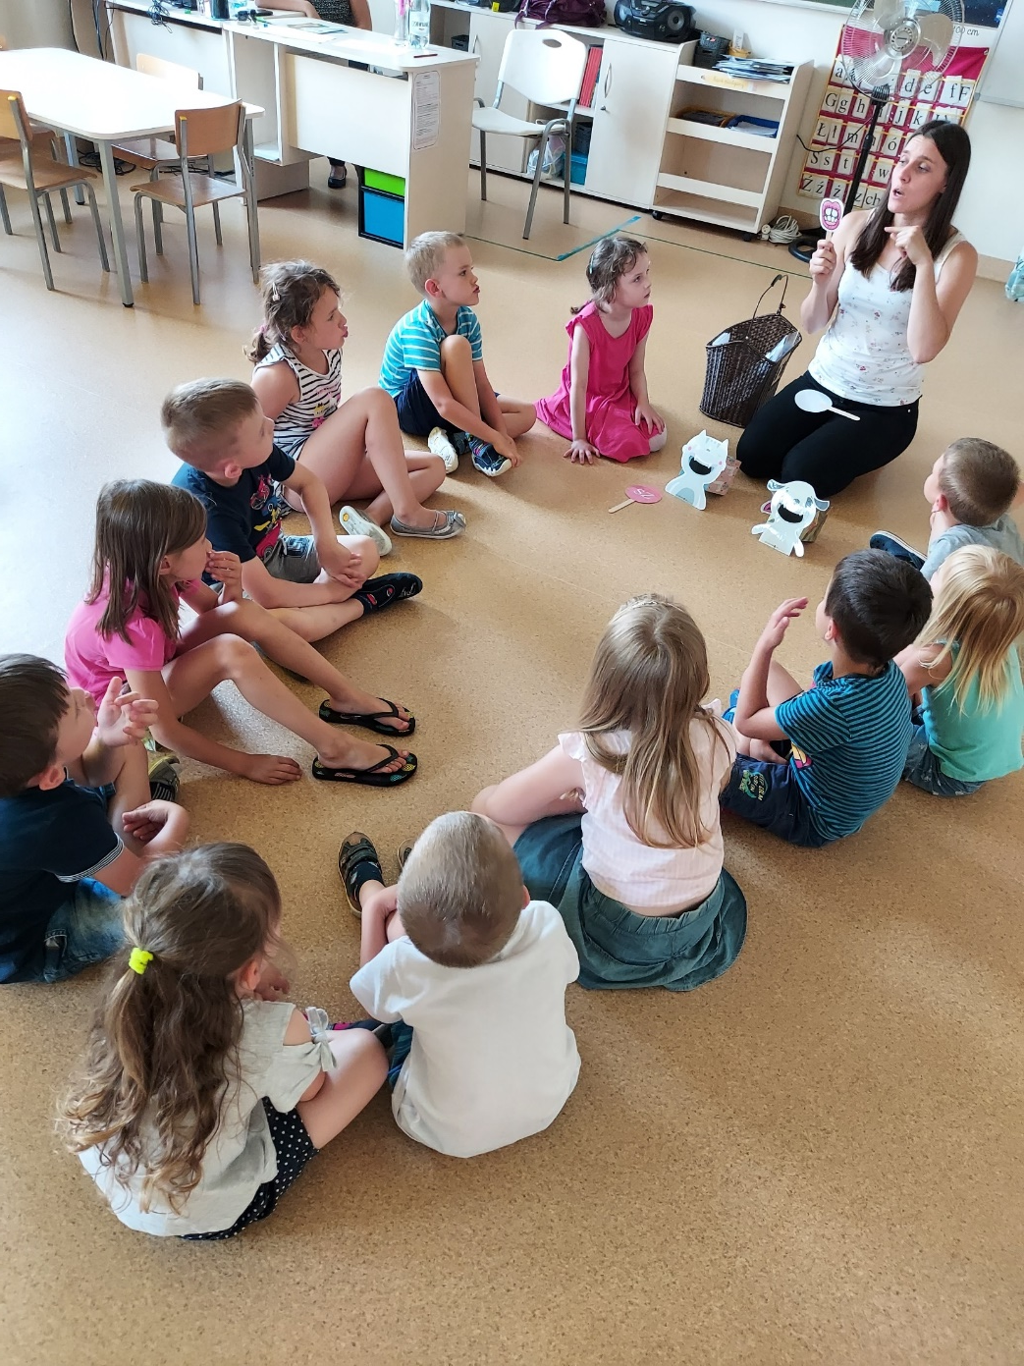
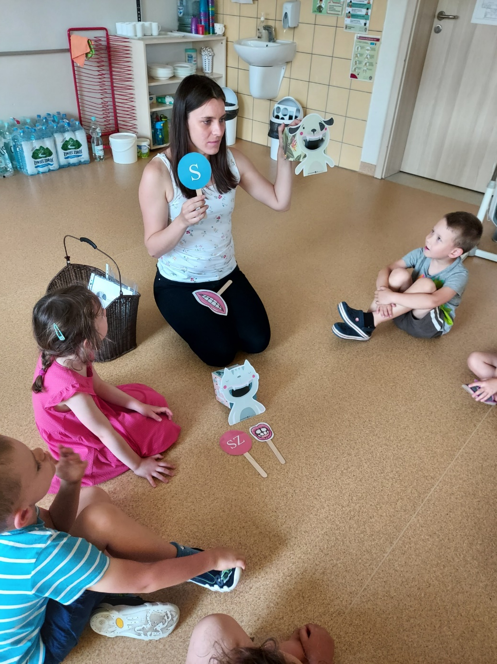

Slide 23
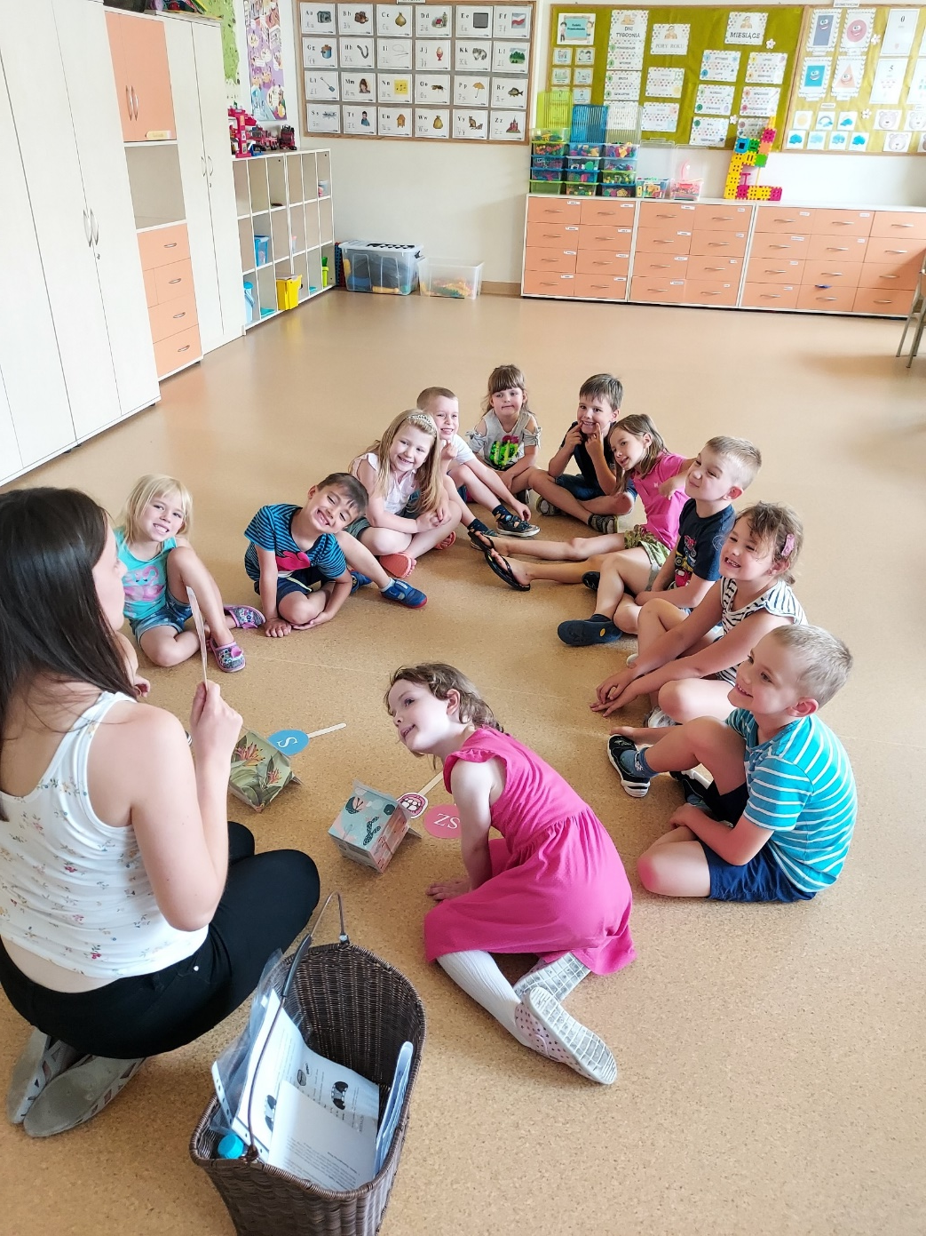
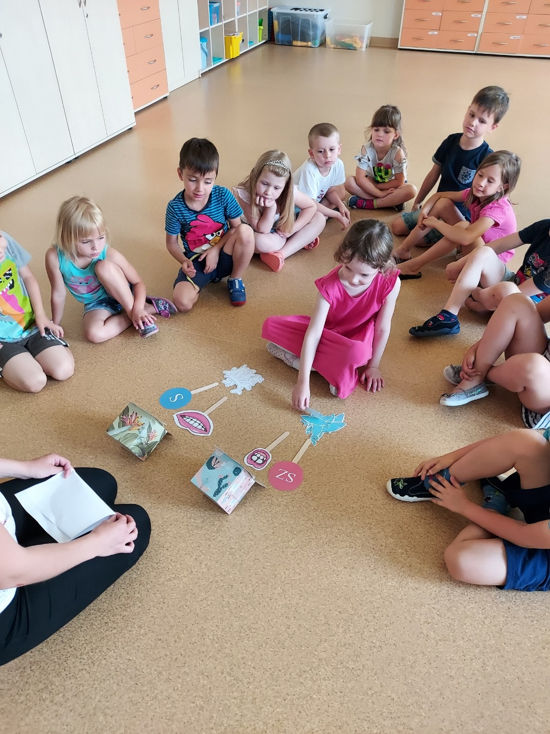
DZIELNIE ĆWICZYMY PERCEPCJĘ SŁUCHOWĄ I RÓŻNICOWANIE GŁOSEK [SZ - S]

Slide 24
